Slide 1
Перпендикуляр и наклонная
Работу выполнили: Копаева Марина и Трескина Елена ученицы 10 А класса МБОУ СШ № 1 г. Архангельска, Архангельской области.
Руководитель: Куприянович Марина Олеговна, учитель математики высшей квалификационной категории МБОУ СШ № 1 г. Архангельска, Архангельской области, 2015 год.

Slide 2
задача № 24.2
Из точки к плоскости проведены две наклонные. Найдите длины наклонных, если наклонные относятся как 1:2, а проекции наклонных равны 1см и 7 см.

Slide 3
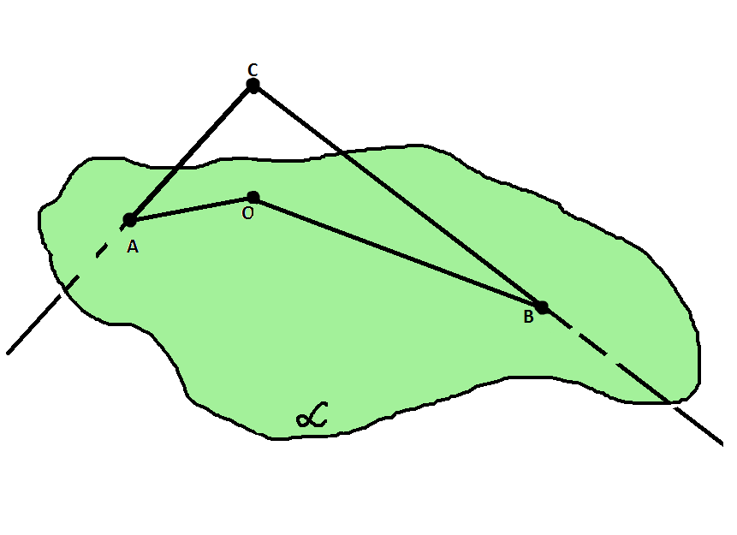
ДАНО:
α – плоскость
АС, ВС – наклонные, АС∩ВС = С
АС:ВС=1:2
АО, ВО – проекции наклонных
АС∩ВС = О
АО = 1, ВО = 7
НАЙТИ:
АС - ?
ВС - ?

Slide 4
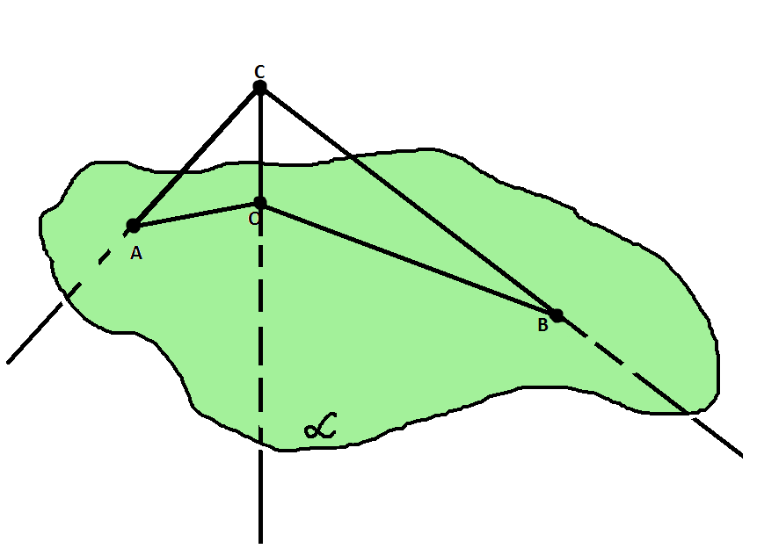
РЕШЕНИЕ:
1) Пусть АС = х,
АС:ВС = 1:2, то
ВС = 2х
2) Доп. построение: СО – перпендикуляр к
3) Рассмотрим ∆АОС и ∆ВОС - прямоугольные
СО² = СА² - АО²,
СО² = СВ² - ВО²
СА² - АО² = СВ² - ВО²
х² - 1² = (2х)² - 7²
х² - 4х² = - 7² + 1²
-3х² = - 49 + 1
-3х² = - 48
3х² = 48
х² = 48:3
х² = 16
х = 4
4) АС = 4см
ВС = 2*АС = 2*4=8см
Ответ: АС=4см, ВС=8см

Slide 5
Библиография:
1. Геометрия. 10-11 классы : учеб. для общеобразоват. учреждений : базовый и профил. уровни / А.В. Погорелов. – 10-е изд. – м. : просвещение, 2010. – 175 с. :ил.
2. https://yandex.ru/images/search?text=%D1%80%D0%B8%D1%81%D1%83%D0%BD%D0%BA%D0%B8%20%D0%BA%20%D0%B7%D0%B0%D0%B4%D0%B0%D1%87%D0%B0%D0%BC%20%D0%BF%D0%BE%20%D0%B3%D0%B5%D0%BE%D0%BC%D0%B5%D1%82%D1%80%D0%B8%D0%B8%2010%20%D0%BA%D0%BB%D0%B0%D1%81%D1%81%20%D0%BF%D0%BE%20%D1%82%D0%B5%D0%BC%D0%B5%20%D0%BF%D0%B5%D1%80%D0%BF%D0%B5%D0%BD%D0%B4%D0%B8%D0%BA%D1%83%D0%BB%D1%8F%D1%80%20%D0%B8%20%D0%BD%D0%B0%D0%BA%D0%BB%D0%BE%D0%BD%D0%BD%D0%B0%D1%8F

